Slide 1


Муниципальное бюджетное общеобразовательное учреждение
города Новосибирска
«Средняя общеобразовательная школа № 109»
ИМЯ СУЩЕСТВИТЕЛЬНОЕ
Урок русского языка,
4 класс УМК «Перспектива»
Автор: Ровенских Светлана Геннадиевна,
учитель начальных классов

Slide 2


Slide 3
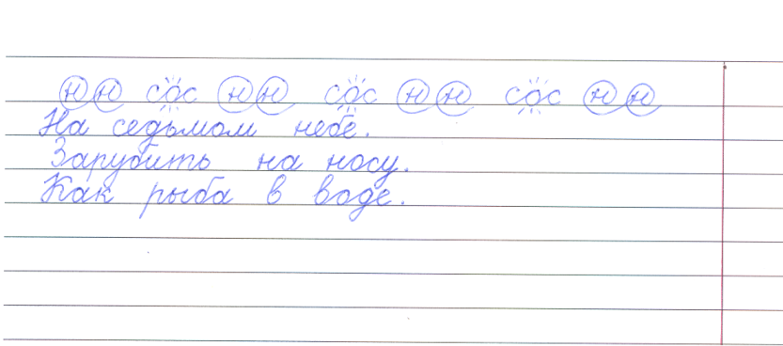
МИНУТКА КРАСИВОГО ПИСЬМА.

Slide 4
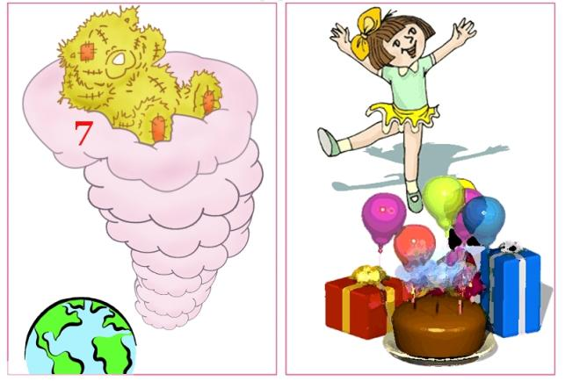
На седьмом небе
- быть в полном восторге, в состоянии наивысшего блаженства.

Slide 5
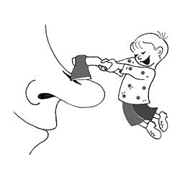
Зарубить на носу
- запомнить крепко-накрепко.

Slide 6

Как рыба в воде
– чувствовать себя уверенно, очень хорошо ориентироваться, хорошо в чем-либо разбираться.

Slide 7

ОРФОГРАФИЧЕСКАЯ РАЗМИНКА.
Въехать в д.ревню, рубить т.пором, посинеть от м.роза, работать на з.воде, помогать т.варищу.
Чтоб в словах не ошибиться,
Надо с лупой подружиться. Нам волшебное стекло
Их запомнить помогло!
е
о
о
а
о

Slide 8
СОСТАВЛЕНИЕ КЛАСТЕРА.
обозначает предмет
Кто? Что?
сущ.
м.р., ж.р.,ср.р.

Slide 9

ПРИЁМ «ПОМЕТКИ НА ПОЛЯХ»
Пометки:
«V» - известна ученику.
«+» - отмечают новую информацию, новые знания.
«?» - непонятно и требует дополнительных сведений.

Slide 10
1 группа
Проверь!
Труд кормит, а лень портит.
Терпенье и труд, всё перетрут.
Почет и труд рядом живут.
Р.п.
В.п.
И.п.
Д.п.
Т.п.
П.п.

Slide 11
2 группа
Взлетают, кружатся и падают осенние листья. Вьётся в воздухе тонкая паутинка. Цветы и травы высыпали в землю семена.
Р.п.
В.п.
П.п.
И.п.
Д.п.
Т.п.

Slide 12
3 группа
И.п. что? гнездо что? волна.
Р.п. чего? гнезда чего? волны
Д.п. чему? гнезду чему? волне
В.П. что? гнездо что? волна
Т.п. чем? гнездом чем? волной
П.п.о чём? о гнезде о чём? о волне

Slide 13
4 группа
Готовились к отлету, вышел из леса, кусочек пирога, остался без работы, крепость из песка, плыли по реке, тетрадь сестры, добежали до дома.
Р.п.
В.п.
И.п.
Д.п.
Т.п.
П.п.

Slide 14
5 группа
В золотые осенние дни готовились к отлёту журавли. Покружились они над рекой, над болотом. Вот потянулись журавлиные стаи в дальние страны.
Р.п.
П.п.
В.п.
И.п.
Д.п.
Т.п.

Slide 15
ГРАФИЧЕСКИЙ ДИКТАНТ.
+ | - | + | - | + | + | + | - | - | -

Slide 16

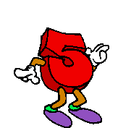

Молодцы!

Slide 17
В презентации к уроку были использованы материалы:
1.
http://fotki.yandex.ru/users/m…
2.
Н.А. Шевердина Диктанты по русскому языку для начальной школы Издательство «Феникс», 2007

